Slide 1
Connect - Εργαστήριο για επαγγελματίες Ενότητα 2 – Μέρος 2: Καινοτόμες ιδέες και ανάπτυξη για τον επαγγελματικό προσανατολισμό που έχει βάση την εταιρεία

Slide 2
Επισκόπηση της 2^{ης} πρόκλησης : Εταιρική Κοινωνική Ευθύνη (ΕΚΕ)
Στο τέλος αυτού του μέρους θα μπορείτε να:
-εξηγήσετε την εταιρική κοινωνική ευθύνη ως μοχλό ανάπτυξης της κοινωνία μας
-προσδιορίσετε το ρόλο των επαγγελματιών ανθρώπινου δυναμικού για την ΕΚΕ
-περιγράψετε παραδείγματα επιτυχημένων δραστηριοτήτων κοινωνικής ευθύνης σε επιχειρήσεις

Slide 3
Εννοιολογικό πλαίσιο
Τις τελευταίες δύο δεκαετίες το ενδιαφέρον για την ΕΚΕ αυξάνεται σταθερά:
Η κοινωνία των πολιτών στις βιομηχανικές χώρες έχει υποστεί σημαντικές αλλαγές τις τελευταίες δεκαετίες όσον αφορά την ευαισθητοποίηση για τα περιβαλλοντικά προβλήματα και την επίμονη της κοινωνικής ανισότητας.
Λόγω της πίεσης των μέσων ενημέρωσης και της προόδου στην τεχνολογία των πληροφοριών, έχουν αυξηθεί οι προσδοκίες ότι κάθε επιχείρηση – δεδομένου του αυξανόμενου οικονομικού ρόλου της στην κοινωνία – θα πρέπει επίσης να διαδραματίσει έναν πιο εξέχοντα κοινωνικό ρόλο. (Preuss et al, 2009, σελ. 955)

Slide 4
Ορισμός
Από την Πράσινη Βίβλο της ΕΕ
Η ΕΚΕ είναι μια έννοια σύμφωνα με την οποία οι εταιρείες ενσωματώνουν κοινωνικές και περιβαλλοντικές ανησυχίες στις επιχειρηματικές τους δραστηριότητες και στην αλληλεπίδρασή τους με τα ενδιαφερόμενα μέρη τους σε εθελοντική βάση (Πράσινη Βίβλος, Επιτροπή των Ευρωπαϊκών Κοινοτήτων, 2001, σ. 6).
Η ΕΚΕ παρέχει τα θεμέλια μιας ολοκληρωμένης προσέγγισης που συνδυάζει οικονομικά, περιβαλλοντικά και κοινωνικά συμφέροντα προς αμοιβαίο όφελος.
Ανοίγει έναν δρόμο διαχείρισης της αλλαγής και συμβιβασμού της κοινωνικής ανάπτυξης με τη βελτίωση της ανταγωνιστικότητας.
Το να είσαι κοινωνικά υπεύθυνος σημαίνει όχι απλώς να ανταποκρίνεται κανείς πλήρως στις νομικές προσδοκίες, αλλά και να υπερβαίνει τη συμμόρφωση, επενδύοντας «περισσότερα» στο ανθρώπινο κεφάλαιο, το περιβάλλον και τις σχέσεις τους με τους ενδιαφερόμενους φορείς.

Slide 5
Εννοιολογικό πλαίσιο
ΕΚΕ
Επιχειρηματική ηθική
Ηθική συμπεριφορά των ενδιαφερομένων
Πρακτικές καλής εταιρικής διακυβέρνησης
Εταιρική κοινωνική απόδοση
Εταιρική βιωσιμότητα
Εταιρική υπηκοότητα
Προσέγγιση επενδυτών
Εταιρική λογοδοσία
Σχετικές Έννοιες

Slide 6
Αντίκτυπος Κοινωνικής Ευθύνης
Η απόδοση ενός οργανισμού στην κοινωνική ευθύνη μπορεί να επηρεάσει, μεταξύ άλλων:
Το ανταγωνιστικό πλεονέκτημα
Τη φήμη
Την ικανότητα προσέλκυσης και διατήρησης εργαζομένων ή μελών, πελατών και χρηστών
Τη διατήρηση του ηθικού, τη δέσμευση και την παραγωγικότητας των εργαζομένων
Την αντίληψη των επενδυτών, των ιδιοκτητών, των χορηγών και της οικονομικής κοινότητας
Τις σχέσεις με εταιρείες, κυβερνήσεις, μέσα ενημέρωσης, προμηθευτές, πελάτες και την κοινότητα στην οποία δραστηριοποιείται (ISO 26000)

Slide 7
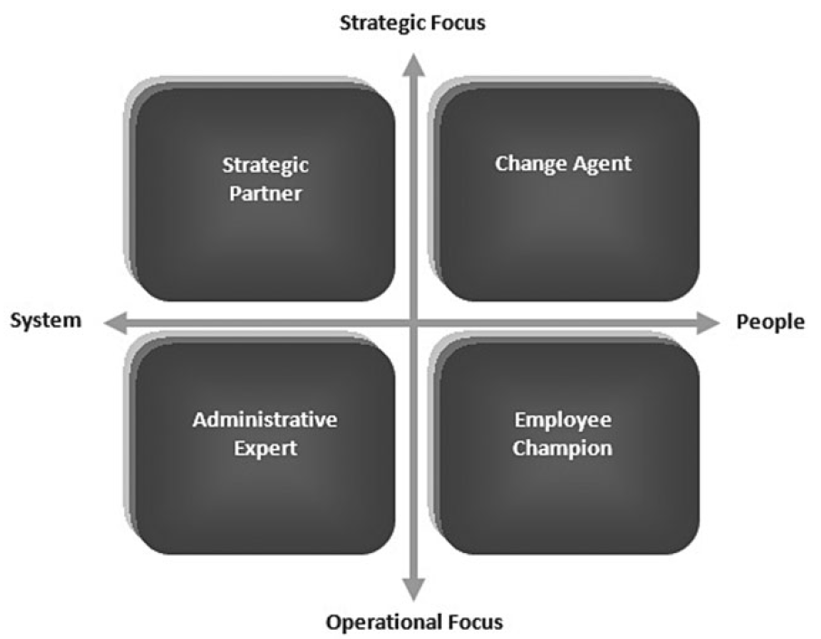
Ο ρόλος του HR στην ΕΚΕ
Μοντέλο συνεργασίας & στρατηγικής διαχείρισης ανθρώπινου δυναμικού (HRM). (Jamali et al. 2015, p. 130)

Slide 8
Τομείς Συνεισφορών
Τομείς συνεισφοράς του HRM στην ΕΚΕ | Ρόλος
Βοηθά στον καθορισμό και την εκτέλεση της ΕΚΕ | Στρατηγικός εταίρος
Βοηθά στη δημιουργία αλλαγής στην ΕΚΕ | Αλλαγή εκπροσώπου
Βοηθά στην αύξηση της συνεισφοράς των εργαζομένων στην ΕΚΕ | Υπάλληλος «πρωταθλητής»
Βοηθά στην αποτελεσματική υλοποίηση της ΕΚΕ | Διοικητικός εμπειρογνώμονας
Source: Jamali et al., 2015, p. 135

Slide 9
Σας ευχαριστούμε για την προσοχή σας.

